Slide 1

Computer Science во Frontend
Ошибки и исключения в JS. Обработка ошибок в асинхронном программировании. Простые и контейнерные типы данных.

Slide 2


Что такое ошибка в ЯП
Нарушение фундаментальных контрактов системы
Синтаксические ошибки, нарушение контрактов работы с памятью, нехватка памяти и т. д.
Как правило единственно верный способ обработки – завершить процесс

Slide 3
Что такое исключение
Исключительная ситуация работы функции
Некритические локальные нарушения контрактов, например при работе с IO
Исключения можно и нужно обрабатывать

Slide 4
Иногда хочется вернуть два значения
Что если искомый элемент не найдет в коллекции
Что если файл с таким именем уже существует
Что если введенный ник пользователя при регистрации уже существует
В JS мы можем возвращать разные типы из функций
Но это плохое решение

Slide 5
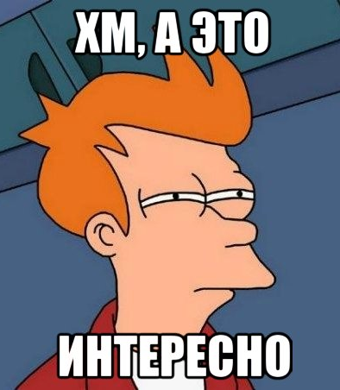
Но ведь можно использовать специальные константы…

Slide 6
Действительно
У многих типов в JS есть специальные константы означающие «отрицание» этого типа
NaN у чисел – число, которое не число
null для объектов – объект, который не объект
undefined – значение, у которого нет значения
-1 – индекс массива, которого нет
‘’ – строка, в которой нет символов
[] – массив, в котором нет элементов
Зачастую использование этих констант является хорошей практикой

Slide 7
Но если исключительных ситуаций больше…

Slide 8
Исключения в JS
Отдельный способ вернуть значение из функции с помощью оператора throw
Тип данных возвращаемых через throw не пересекается с типом в return
С помощью throw можно описать все исключительные ситуации

Slide 9
Получается throw похож на return…

Slide 10
Да, но есть нюансы
Получить значение выброшенное с помощью throw можно только с помощью конструкции try-catch
Если такое значение не обработать, то он всплывает выше по иерархии
Ошибки (не исключения) таким образом отловить нельзя
При кодогенерации (eval) некоторые ошибки становятся исключениями

Slide 11
А значение во throw может быть любым?

Slide 12
Да
Но удобнее использовать специальные объекты ошибок
В JS есть специальный класс Error и множество его подклассов
Можно создавать свои классы от Error
Удобный АПИ и метаинформация для отладки

Slide 13
Ошибки-обертки
Иногда удобно создать отдельный тип ошибок и оборачивать им другие
Хороший паттерн хранить «исходную» ошибку в cause
Класс AggregateError

Slide 14
Финализаторы
Иногда нужно выполнить код в любом случае
Например, закрыть соединение к БД
В JS есть конструкция finally для этих целей
Можно делать finally без catch
Внутри finally может возникнуть новое исключение
Нужен другой способ…

Slide 15
using
Новое ключевое слово
Позволяет декларировать деструктор объекта
Деструктор вызовется как только объект перестанет быть доступным
Исключение в деструкторе не остановит вызов других деструкторов
Деструктор описывается с помощью Symbol.dispose
Еще в драфте но уже поддерживается в TS 5.2+

Slide 16
using
const getResource = () => { return { [Symbol.dispose]: () => { console.log('Destroy’); } } }; { using resource = getResource(); console.log('...'); throw new Error('Boom'); }

Slide 17
using
const getResource = () => { return { [Symbol.dispose]: () => { console.log('Destroy’); } } }; { using resource = getResource(); console.log('...'); throw new Error('Boom'); }

Slide 18
await using
Позволяет использовать асинхронные деструкторы
Ожидание резолва промиса деструктора
Для описания такого деструктора используется Symbol.asyncDispose

Slide 19
await using
const getResource = () => { return { [Symbol.asyncDispose]: async () => { console.log('Start destroying'); await new Promise((r) => setTimeout(r, 1000)); console.log('Destroy'); } } }; (async () => { await using resource1 = getResource(); await using resource2 = getResource(); console.log('...'); throw new Error('Boom'); })();

Slide 20
await using
const getResource = () => { return { [Symbol.asyncDispose]: async () => { console.log('Start destroying'); await new Promise((r) => setTimeout(r, 1000)); console.log('Destroy'); } } }; (async () => { await using resource1 = getResource(); await using resource2 = getResource(); console.log('...'); throw new Error('Boom'); })();

Slide 21
Порефлексируем
У нас появляется возможность описывать деструкторы любых объектов
Деструктор вызовется в любом случае (нормальное исполнение или случилось исключение)
Деструктор может быть асинхронным
Исключения внутри деструктора не мешают другим деструкторам
Давно есть в других ЯП

Slide 22
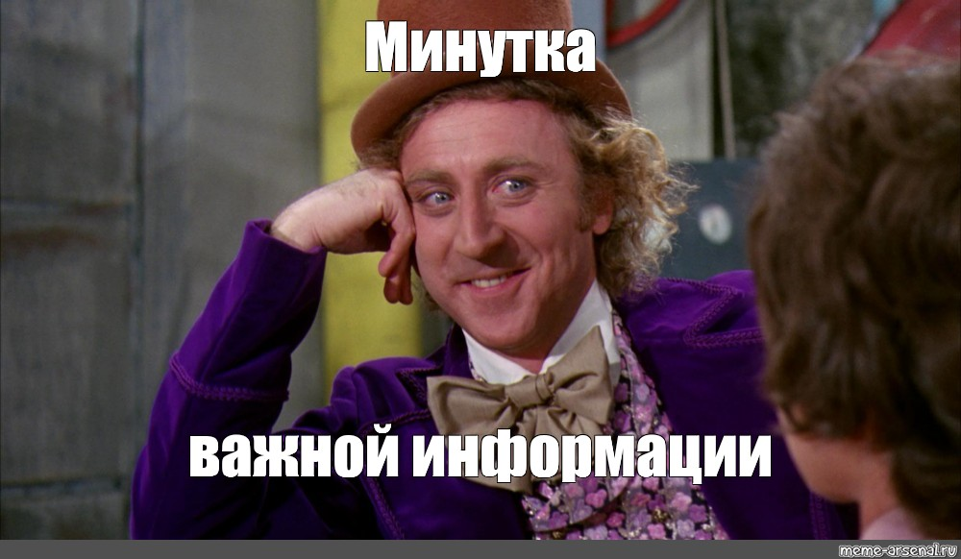

Slide 23
Исключения как способ управления потоком исполнения
Можно использовать throw и catch как аналог goto
Иногда это удобно
Особенно при использовании генераторов

Slide 24
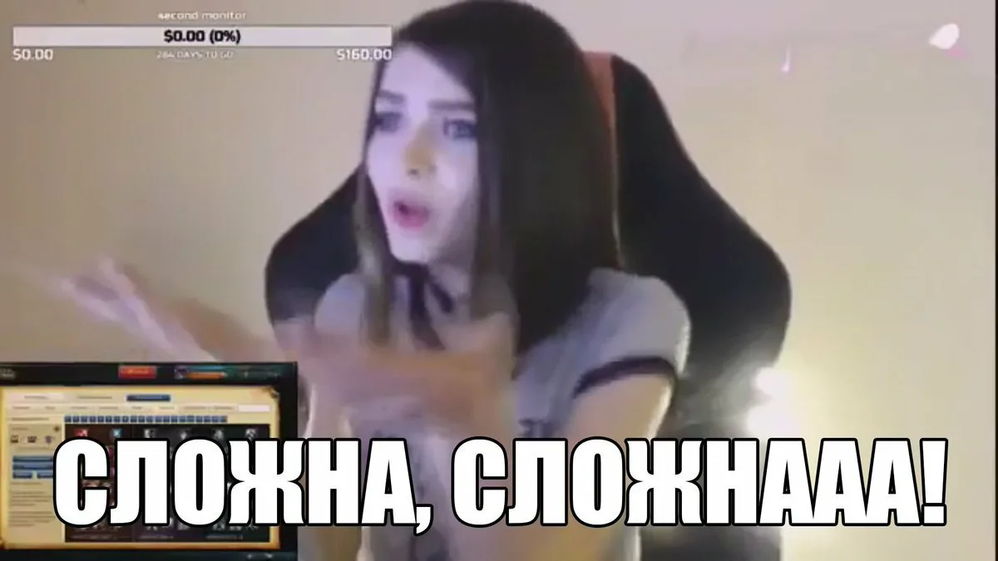

Slide 25
Выдыхаем
Все не так сложно
Исключения лучше всего понимаются на практике

Slide 26
Исключения и асинхронность
JS изначально имел дизайн однопоточного/синхронного ЯП
Хотя сейчас это уже не так
JS разработан как встраиваемый ЯП
Среды/окружения которые используют JS называются агентами
Агент может добавлять возможность писать асинхронный код
Или даже создавать новые потоки исполнения
Встроенный механизм исключений не умеет с этим работать нормально*

Slide 27
Можно же передавать ошибку как аргумент callback функции…

Slide 28
Да, так можно
Популярный паттерн в node.js и golang
Первый аргумент callback всегда null или ошибка
Много синтаксического шума
Сложно выстраивать композиции таких функций (callback hell)

Slide 29
А можно же сделать отдельные callback для ошибок…

Slide 30
Конечно
Часто так делают, но API может получиться громоздким и негибким
Можно использовать EventEmitter и пробрасывать ошибки через события
Отличное решение для обработки исключений на макроуровне
Можно делать делегирование!
Слишком много шума на микроуровне
Нужна Iterable обертка для композиции

Slide 31
А что если никто не отловит исключение…

Slide 32
Не отловленные исключения
Если исключение никто не отловил, то оно всплывает до самого верха «разрушая» все на своем пути
Если исключение всплывает внутри асинхронной функции, то оно не может выйти за её предел
Специальные события onerror и uncaughtException

Slide 34
Исключения – это не удобно
В JS нет никаких способов сказать, что может быть исключение
В TS тоже нет никаких способов сделать это или как то указать тип исключения
Только через JSDoc
Монструозный код

Slide 35
Когда же их использовать?

Slide 36
Исключения следует использовать
Когда у функции более одной исключительной ситуации
Или, когда использование констант не подходит
Когда нужно детальное описание исключение и отладка
Когда проектируем внешнее API или библиотеку
Для управления потоком исполнения в КА (например, через генераторы)

Slide 38
Очень запутанно. Можно ли проще?
Можно!
Можно всегда использовать обычный return
А возвращаемое значение упаковать в специальный объект-обертку – контейнер

Slide 39
Т.е. добавлением «контекста» занимается обертка…

Slide 40
Контейнерный тип
Обертка, которая добавляет контекст данным
Например, что данных нет
Или, что произошла ошибка
Контейнер не позволяет обратиться к самим данным напрямую
Предоставляет специальный АПИ
Функция всегда возвращает один тип – контейнер

Slide 41
Контейнер Option
Контейнер означающий, что данных может не быть
Два состояния: Some и None

Slide 42
Контейнер Result
Контейнер означающий, что может быть ошибка
Два состояния: Ok и Err

Slide 43
Еще примеры контейнерных типов
Lazy
Promise
Iterator
Массивы
Ассоциативные массивы
И даже функция может быть контейнером!

Slide 45
Попытайтесь понять простую вещь
Есть данные «чистые», например, число или логическое значение
А есть такие структуры, которые хранят в себе другие данные, но добавляют им некоторый контекст
Как правило, такие структуры не позволяют работать с «внутренними» данными напрямую
Но предоставляют специальный API

Slide 46
В чем же преимущества?
Во первых у нас есть return и больше не нужен никакой throw
Во вторых, мы не можем «случайно» забыть обработать исключение, т.к. нам так и так придется работать именно с API контейнера
Это хорошо дружится с TS – не нужно читать код, чтобы понять, что у значения есть контекст
Одинаковая работа как для синхронного, так и для асинхронного кода

Slide 47
А какие минусы?
Без синтаксического сахара такие записи могут быть многословными
Но можно сделать такой сахар на генераторах ☺

Slide 48
Подведем итог
Ошибки в ЯП можно разделить на два типа: ошибки и исключения
Исключения – это особый результат работы функции, когда что-то пошло не так
Исключения в JS работают с помощью инструкции throw и конструкции try-catch-finally
Альтернативой исключениям могут быть специальные константы
Или, специальные типы-обертки - контейнеры
Контейнер добавляет некоторый контекст данным и предоставляет API для работы

Slide 49
Спасибо!

